Slide 1
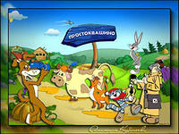
ГОРОД ПРОСТОКВАШИНСК

Slide 2


Slide 3
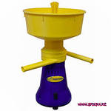
Сепаратор
«Фермер-ух»

Slide 4
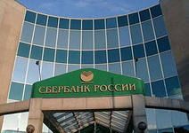
Простоквашинский Национальный Банк

Slide 5
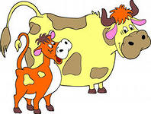
задача
Кот Матроскин получил в Простоквашинском национальном банке кредит в размере 20 000 квашек под 50%годовых.
Сколько квашек должен будет вернуть кот Матроскин в Простоквашинский национальный банк после истечения срока кредита?

Slide 6

Ответ
20 000+10 000=
30 000 квашек

Slide 7


Slide 8




Slide 9


Slide 10


Slide 11

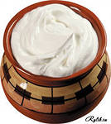
СМЕТАНА ОТ ЛЕОПОЛЬДА

Slide 12


САМОЕ СВЕЖЕЕ МАСЛО ИЗ ФРАНЦИИ

Slide 13
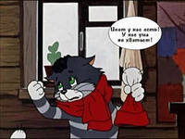
Берегитесь, конкуренты!

Slide 14
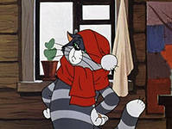

Slide 15

Совместный труд
(для моей пользы) он объединяет!

Slide 16
ГОРОД ПРОСТОКВАШИНСК

